Slide 1


Rancang Bangun Transmisi Data Berbasis Wireless Pada Micro Smart Grid
JURUSAN TEKNIK ELEKTRO-FAKULTAS TEKNIK-UNIVERSITAS BRAWIJAYA
Moch Choiril Iman
125060300111094
Notes:
Sumber gambar

Slide 2
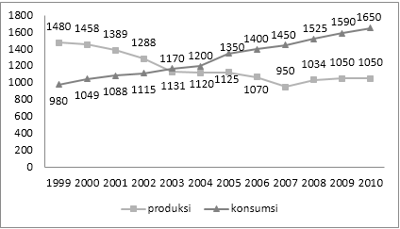



Latar Belakang
Krisi Energi
Masalah Lingkungan
Biaya Operasional Mahal
Konsumen Pasif
Power Station
Transformer
Sumber: http://www.powergenasia.com

Slide 3


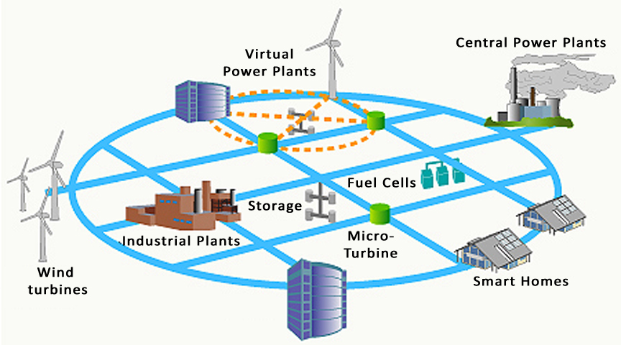



Smart Grid
Sumber: http://www.powergenasia.com

Slide 4
Rumusan Masalah
Bagaimana merancang suatu bangun yang dapat mentransmisikan data pada micro smart grid dan dapat ditampilkan pada grafik secara realtime?
Metode komunikasi apa yang digunakan pada sistem transmisi yang dirancang?
Bagaimana pengaruh jarak, halangan dan format data terhadap transmisi data pada micro smart grid?
Bagaimana karakterisasi tegangan pada slave saat proses pengiriman data?

Slide 5

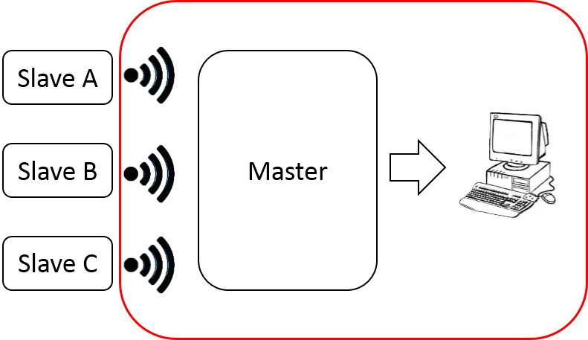
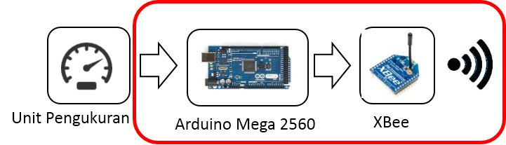
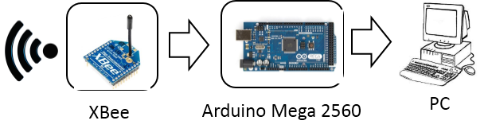
Diagram Blok

Slide 6
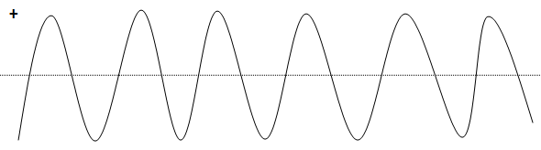

Prinsip Kerja
Data Arus dan Tegangan
Slave A
Header | Is | Vs | Ib | Vb | Il | Vl | Enter
Data Arus dan Tegangan
Slave B
Master
Slave C
Data Arus dan Tegangan

Slide 7
Pengujian Jarak dan Halangan Outdoor
 | Persentase Keberhasilan (%)
Jarak (m) | Tanpa Halangan | Kertas Karton | Kayu | Kaca
50 | 100 | 100 | 100 | 100
55 | 100 | 100 | 100 | 100
60 | 100 | 100 | 100 | 100
65 | 100 | 100 | 60 | 20
70 | 100 | 20 | 20 | 0
75 | 100 | 20 | 0 | 0
80 | 100 | 0 | 0 | 0
85 | 20 | 0 | 0 | 0
90 | 0 | 0 | 0 | 0
95 | 0 | 0 | 0 | 0
100 | 0 | 0 | 0 | 0
Tanggal : 7 Januari 2016
Waktu : 20.00 WIB
Lokasi : Jalan antara FT dan FISIP UB

Slide 8
Pengujian Jarak dan Halangan indoor
 | Persentase Keberhasilan (%)
Jarak (m) | Tanpa Halangan | Tembok
5 | 100 | 100
10 | 100 | 100
15 | 100 | 100
20 | 100 | 0
25 | 100 | 0
30 | 100 | 0
Tanggal : 2 Januari 2016
Waktu : 10.00 WIB
Lokasi : Lorong Gedung C TEUB

Slide 9
Pengujian Format Data
Data Dikirim | Data Diterima | Persentase Keberhasilan (%)
182 | 182 | 100
208 | 208 | 100
234 | 234 | 100
260 | 260 | 100
286 | 78 | 27.27
312 | 26 | 8.33
338 | 26 | 7.69
364 | 26 | 7.14
Jarak Pengujian: 70 m
Tanggal : 7 Januari 2016
Waktu : 20.00 WIB
Lokasi : Jalan antara
FT dan FISIP UB

Slide 10
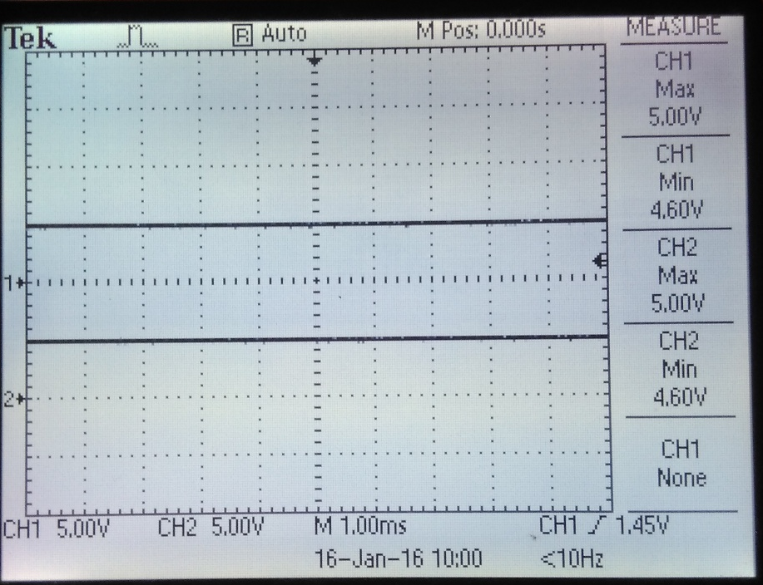
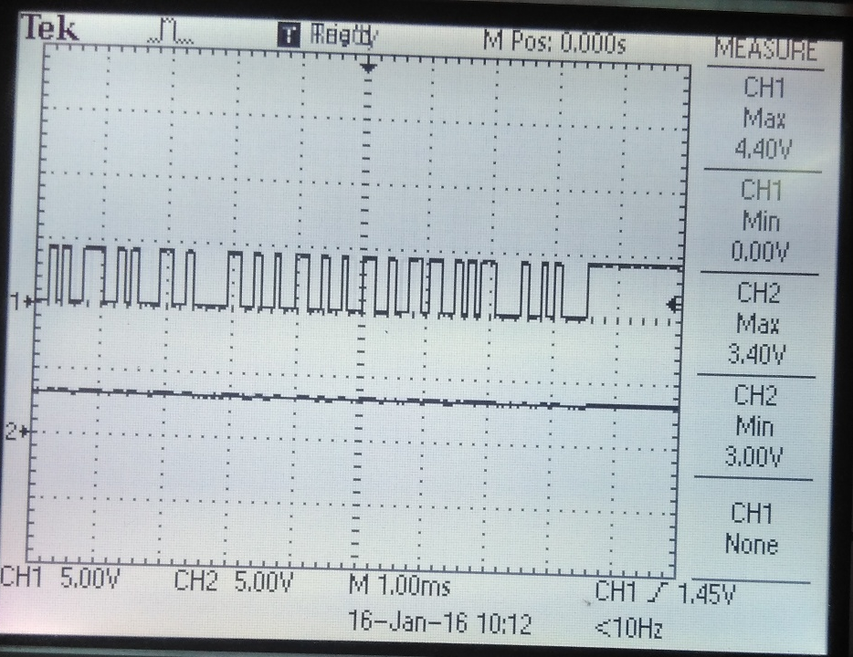
Pengujian Tegangan

Slide 11

Kesimpulan
Perancangan sistem transmisi data berbasis wireless pada micro smart grid terdiri dari 3 slave. Data dari pembacaan sensor kemudian ditransmisikan secara wireless melalui modul XBee. Setelah itu ditangkap dan diteruskan oleh master melalui USB ke komputer untuk diolah dan ditampilkan pada grafik secara real time.

Slide 12
Kesimpulan
Metode komunikasi pada penelitian ini adalah metode komunikasi simplex dimana data hanya dikirim dari slave ke master dan tidak sebaliknya. Data yang ditrasmisikan sebanyak 25 byte dengan rincian I byte header, 4 byte data arus sumber, 4 byte data tegangan sumber, 4 byte data arus baterai, 4 byte data tegangan baterai, 4 byte data arus beban, 4 byte data tegangan beban

Slide 13
Kesimpulan
Semakin jauh jarak transmisi data maka data yang diterima semakin berkurang. Pada transmisi data outdoor jarak transmisi yang persentase keberhasilan 100% mencapai jarak 80 m. Halangan yang paling mempengaruhi adalah kaca 2 mm saat outdoor dan dinding saat indoor. Lebar data maksimum yang dapat ditransmisikan dengan persentase keberhasilan 100% adalah 260 byte.

Slide 14
Kesimpulan
Tegangan pin Tx₀ slave pada proses pengiriman data berkisar 0 – 4.8 volt bergantung data yang dikirimkan. Sedangkan ketika slave tidak mengirimkan data tegangannya 5 Volt

Slide 15
Saran
Pengiriman wireless dapat menggunakan media lain seperti cahaya dan bunyi
Slave diperbanyak untuk sistem yang lebih besar

Slide 16
Sekian dan Terima Kasih

